Slide 1
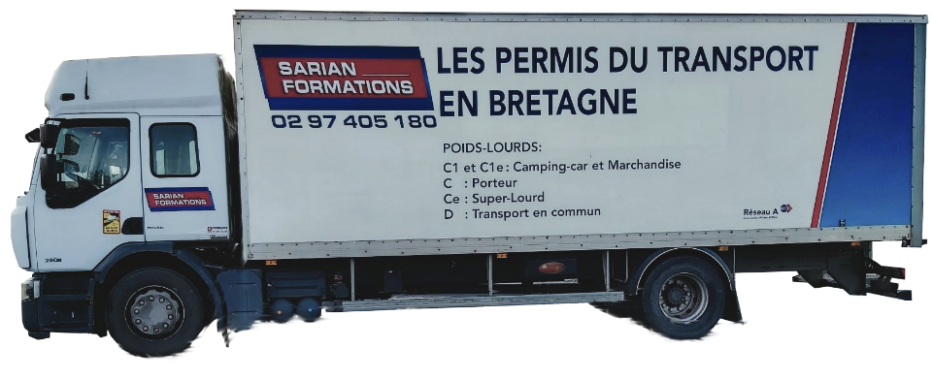
Bonjour et bienvenue
Conducteur routier du transport routier de marchandises sur porteur

Slide 2
Conducteur routier du transport routier de marchandises sur porteur
Responsable de formation :
Gaël Jeusset
Formateurs :
Phillipe Cannet
Bertrand Roger
Meredith Vabret

Slide 3
Conducteur routier du transport routier de marchandises sur porteur
CTRMP
Certification niveau 3
Niveau 3 (Cadre national des certifications 2019)
Convention(s) : Convention collective nationale des transports routiers et activités auxiliaires du transport -groupe 4 à 7.
Convention collective des autres secteurs professionnels pour le cas des transports réalisés en propre compte.
Activité type (objectif)
Réaliser en sécurité un transport routier national ou international de marchandises avec un véhicule du groupe lourd d’une masse maximale admissible supérieure à 3,5 tonnes, de façon autonome et optimisée dans le contexte commercial de l'entreprise.

Slide 4
Conducteur routier du transport routier de marchandises sur porteur
Activité type (objectif)
Réaliser en sécurité un transport routier national ou international de marchandises avec un véhicule du groupe lourd d’une masse maximale admissible supérieure à 3,5 tonnes, de façon autonome et optimisée dans le contexte commercial de l'entreprise
Compétences professionnelles
1 Assurer les contrôles de sécurité et de conformité avant, pendant et après le transport de marchandises.
2 Conduire et manœuvrer en sécurité, de façon écologique et économique, un véhicule porteur du groupe lourd d’une masse maximale admissible supérieure à 3,5 tonnes et acheminer les marchandises.
3 Prendre en charge, transporter et livrer la marchandise.
4 Préparer le véhicule en vue d’un chargement ou déchargement, charger, décharger le véhicule.
5 Prévenir les risques, appliquer les règlementations sociales en vigueur et réagir en cas d'incident ou d'accident à l'arrêt comme en circulation.
6 Détecter, décrire les dysfonctionnements du véhicule et effectuer une intervention mineure

Slide 5
Conducteur routier du transport routier de marchandises sur porteur
Durée de la formation:
434 h + 35 H validations
434 heures de formation obligatoires.
Horaires :
8h-16h
6h-13h
13h-20h
Les heures de formation non réalisées devront être rattrapées

Slide 6
Conducteur routier du transport routier de marchandises sur porteur
Documents à fournir:
Visite médicale (chez un médecin agréé)
Inscription ANTS (identifiant et mot de passe)
Copie recto- verso de la carte identité
Copie recto-verso du permis de conduire
4 photos (ANTS)

Slide 7
Conducteur routier du transport routier de marchandises sur porteur
Matériel nécessaire:
Une clé USB.
Un classeur ou porte-vues.
Une règle.
Stylos (4 couleurs), crayons à papier, gomme, calculatrice, sur-lingneurs.
Cartes Michelin (France, Bretagne, Europe)
Gilet haute visibilité.
Gants de manutention.
Chaussures de sécurité.

Slide 8
Conducteur routier du transport routier de marchandises sur porteur
Documents à fournir pour les différentes épreuves:
Épreuves anticipées :
Permis de conduire et carte d’identité (ou permis sécurisé)
Convocations.
Livret de suivi du conducteur.
Validations finales:
Permis de conduire et carte d’identité (ou permis sécurisé)
Convocation.
Dossier professionnel.
Attestation de réussite à l’ADR.
Les résultats des ECF (évaluations en cours de formation)

Slide 9
Conducteur routier du transport routier de marchandises sur porteur
Planning de formation CTRMP N°1
Octobre |  |  |  | Novembre |  |  |  | Décembre |  |  |  | Janvier
1 | D |  |  | 1 | M |  |  | 1 | V |  | 34 | 1 | L
2 | L |  |  | 2 | J |  |  | 2 | S |  |  | 2 | M |  | Pause
3 | M |  |  | 3 | V |  | 14 | 3 | D |  |  | 3 | M |  | Pause
4 | M |  |  | 4 | S |  |  | 4 | L |  |  | 4 | J |  | Pause
5 | J |  |  | 5 | D |  |  | 5 | M |  |  | 5 | V |  | Pause
6 | V |  |  | 6 | L |  |  | 6 | M |  |  | 6 | S
7 | S |  |  | 7 | M |  |  | 7 | J |  |  | 7 | D
8 | D |  |  | 8 | M |  |  | 8 | V |  | 39 | 8 | L
9 | L |  |  | 9 | J |  |  | 9 | S |  |  | 9 | M
10 | M |  |  | 10 | V |  | 19 | 10 | D |  |  | 10 | M |  | ADR
11 | M |  |  | 11 | S |  |  | 11 | L | Ratt |  | 11 | J |  | ADR
12 | J |  |  | 12 | D |  |  | 12 | M |  |  | 12 | V |  | ADR 58
13 | V |  |  | 13 | L |  |  | 13 | M |  |  | 13 | S
14 | S |  |  | 14 | M |  |  | 14 | J |  |  | 14 | D
15 | D |  |  | 15 | M |  |  | 15 | V |  | 44 | 15 | L
16 | L |  | CTRMP 1 | 16 | J |  |  | 16 | S |  |  | 16 | M
17 | M |  |  | 17 | V |  | 24 | 17 | D |  |  | 17 | M
18 | M |  |  | 18 | S |  |  | 18 | L |  |  | 18 | J
19 | J |  |  | 19 | D |  |  | 19 | M |  |  | 19 | V |  | 63
20 | V |  | 5 | 20 | L |  |  | 20 | M |  |  | 20 | S
21 | S |  |  | 21 | M |  |  | 21 | J |  |  | 21 | D
22 | D |  |  | 22 | M |  | ETG | 22 | V |  | 49 | 22 | L
23 | L |  |  | 23 | J |  | CIR/IESM | 23 | S |  |  | 23 | M
24 | M |  |  | 24 | V |  | CIR/IESM 29 | 24 | D |  |  | 24 | M |  | 66
25 | M |  |  | 25 | S |  |  | 25 | L
26 | J |  |  | 26 | D |  |  | 26 | M
27 | V |  | 10 | 27 | L |  |  | 27 | M
28 | S |  |  | 28 | M |  |  | 28 | J
29 | D |  |  | 29 | M |  |  | 29 | V |  | 53
30 | L |  |  | 30 | J |  |  | 30 | S
31 | M |  |  |  |  |  |  | 31 | D

Slide 10
Conducteur routier du transport routier de marchandises sur porteur
Épreuves Anticipées
Mise en situation professionnel N°1
Durée (3h45 min)
ETG (2h00)
Le questionnaire professionnel (Epreuve Théorique Générale) porte sur la connaissance des règlements concernant la circulation, la conduite d’un véhicule et la connaissance des bons comportements du conducteur.
Temps 1 (30 min)
En présence du jury, le candidat effectue des vérifications courantes de sécurité et un exercice de maniabilité.
Temps 2 (1 h 00) :
En présence d’un inspecteur du permis de conduire, et d’au moins un membre du jury, le candidat tire au sort un itinéraire et conduit pendant 45 minutes.

Slide 11
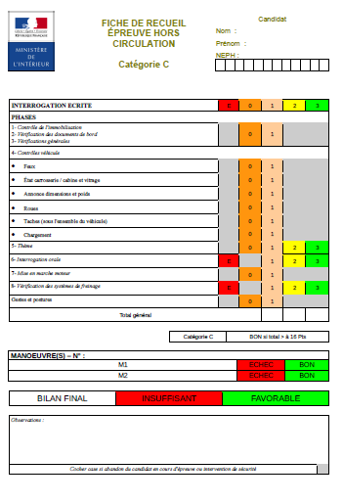
Conducteur routier du transport routier de marchandises sur porteur
Mise en situation professionnelle n°1:
IESM : interrogation écrite de sécurité et de manœuvre
En présence de 2 jurys
30 minutes par candidat
Page 19 livret de suivi
10 questions écrites sur 200 E
Vérification socle 1 (jusqu’au 5.)
1 thème tiré au sort sur 6
1 fiche orale sur 12 E
Vérification socle 2 E
2 manœuvres (sur 4 pistes possibles)
Réussite si :
17/21 points et 1 manœuvre réussie

Slide 12
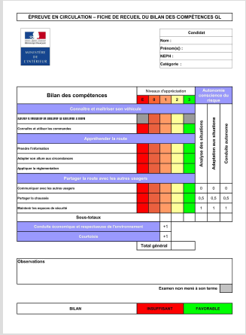
Conducteur routier du transport routier de marchandises sur porteur
Circulation:
En présence d’un jury et d’un expert.
45 minutes de circulation sur un itinéraire défini.
Recevabilité fixée à 17/28 sans note éliminatoire.
En cas d’échec à la circulation :
Le rattrapage de la conduite a lieu au cours du parcours de formation restant ou au moment des épreuves de fin de formation
Epreuve Théorique Générale – ETG concerne tout candidat non titulaire de la catégorie C du permis de conduire. 2 séries de code réussite à 35/40
Ce questionnaire, porte sur la connaissance des règlements concernant la circulation, la conduite d’un véhicule et des bons comportements du conducteur.
Le questionnaire professionnel (ETG) fait partie des épreuves anticipées

Slide 13
Conducteur routier du transport routier de marchandises sur porteur
Épreuves finales
Réalisation d'une opération de transport (2 h 15 min)
Mise situation professionnel N°2
Trois contextes sont proposés pour l’opération de transport :
1 - une tournée de livraison,
2 - un transport international,
3 - un transport national.
La durée de l'épreuve intègre un temps de préparation et de rédaction d'au plus 60 minutes selon l’étude de cas.
Chaque étude de cas comporte :
- la rédaction d’un constat européen d’accident ou d’un compte rendu d’accident, ou l’analyse un constat européen d’accident à partir d’une situation d’accident ;
- un questionnement du jury sur les fonctionnalités, la manipulation de l’appareil de contrôle et l’impression d’un ticket de tachygraphe
Janvier
1 | L
2 | M |  | Pause
3 | M |  | Pause
4 | J |  | Pause
5 | V |  | Pause
6 | S
7 | D
8 | L
9 | M
10 | M |  | ADR
11 | J |  | ADR
12 | V |  | ADR 58
13 | S
14 | D
15 | L
16 | M
17 | M
18 | J
19 | V |  | 63
20 | S
21 | D
22 | L
23 | M
24 | M |  | 66

Slide 14
Conducteur routier du transport routier de marchandises sur porteur
Janvier
1 | L
2 | M |  | Pause
3 | M |  | Pause
4 | J |  | Pause
5 | V |  | Pause
6 | S
7 | D
8 | L
9 | M
10 | M |  | ADR
11 | J |  | ADR
12 | V |  | ADR 58
13 | S
14 | D
15 | L
16 | M
17 | M
18 | J
19 | V |  | 63
20 | S
21 | D
22 | L
23 | M
24 | M |  | 66
Partie 2 validation
Mise en situation professionnelle n°2:
Réalisation d'une opération de transport
Chaque contexte comporte trois études de cas.
Le candidat tire au sort une étude de cas parmi neuf.
La durée de l'épreuve intègre un temps de préparation et de rédaction d'au plus 60 minutes selon l’étude de cas.
Chaque étude de cas comporte :
- la rédaction d’un constat européen d’accident ou d’un compte rendu
d’accident, ou l’analyse un constat européen d’accident à partir d’une situation d’accident ;
- un questionnement du jury sur les fonctionnalités, la manipulation de l’appareil de contrôle et l’impression d’un ticket de tachygraphe

Slide 15
Conducteur routier du transport routier de marchandises sur porteur
Janvier
1 | L
2 | M |  | Pause
3 | M |  | Pause
4 | J |  | Pause
5 | V |  | Pause
6 | S
7 | D
8 | L
9 | M
10 | M |  | ADR
11 | J |  | ADR
12 | V |  | ADR 58
13 | S
14 | D
15 | L
16 | M
17 | M
18 | J
19 | V |  | 63
20 | S
21 | D
22 | L
23 | M
24 | M |  | 66
Partie 2 validation
études de cas du contexte n°1
Le candidat organise une tournée de livraison et l’opérationnalise sur un plan de chargement. Partant d’un ordre d’enlèvement, le candidat renseigne de manière manuscrite le document de transport national. A partir du 1er septembre 2021, le candidat renseigne ce document à l’aide d’une application dématérialisée.
Le candidat prépare le véhicule en vue d’un chargement latéral. Il arrime des charges déjà positionnées à l’aide de sangles et d’équerres. A l’aide d’un smartphone, il prend une photo d’une marchandise ayant subi un dommage et la transmet par messagerie à l’exploitant.
Le candidat effectue une manœuvre de mise à quai à main ou contre-main en vue de réaliser un déchargement.
Le candidat effectue le basculement de la cabine. Le jury questionne le candidat sur un circuit ou un niveau ou un organe mécanique visible.

Slide 16
Conducteur routier du transport routier de marchandises sur porteur
Janvier
1 | L
2 | M |  | Pause
3 | M |  | Pause
4 | J |  | Pause
5 | V |  | Pause
6 | S
7 | D
8 | L
9 | M
10 | M |  | ADR
11 | J |  | ADR
12 | V |  | ADR 58
13 | S
14 | D
15 | L
16 | M
17 | M
18 | J
19 | V |  | 63
20 | S
21 | D
22 | L
23 | M
24 | M |  | 66
Partie 2 validation
études de cas du contexte n°2
Le candidat organise un transport international. Le candidat renseigne de manière manuscrite le document de transport international. A partir du 1er septembre 2021, il renseigne ce document à l’aide d’une application dématérialisée.
Le candidat analyse et commente des réserves rédigées par le jury.
Le candidat explique au jury un dysfonctionnement du véhicule (témoin allumé ou bruit ou code défaut) par téléphone.
Le candidat effectue une manœuvre de mise à quai à main ou contre-main en vue de réaliser un chargement. Puis, à partir d’un ordre d’enlèvement, il charge, cale et arrime un lot de charges à l’aide d’un tire palette.
Le candidat décharge le véhicule.

Slide 17
Conducteur routier du transport routier de marchandises sur porteur
Janvier
1 | L
2 | M |  | Pause
3 | M |  | Pause
4 | J |  | Pause
5 | V |  | Pause
6 | S
7 | D
8 | L
9 | M
10 | M |  | ADR
11 | J |  | ADR
12 | V |  | ADR 58
13 | S
14 | D
15 | L
16 | M
17 | M
18 | J
19 | V |  | 63
20 | S
21 | D
22 | L
23 | M
24 | M |  | 66
Partie 2 validation
études de cas du contexte n°3
A l’aide d’un dispositif de lecture optique, le candidat scanne un code et prend connaissance de consignes de transport. Il organise un transport national et renseigne le document de transport national de manière manuscrite.
Le candidat rédige des réserves sur la base de photos de marchandises.
Il exploite le manuel constructeur concernant une disposition ou anomalie relative au fonctionnement du véhicule. Lors d’une interrogation orale, le jury vérifie la connaissance des réglementations sociales du candidat.
Véhicule à quai portes ouvertes, le candidat effectue le chargement d’une palette en utilisant un tire-palette. Il cale et arrime la charge à l’aide de sangles et d’équerres. Il assure la livraison de la palette au sol à l’aide d’un hayon élévateur et recharge une palette.
Il réalise une manœuvre de mise à quai à main ou contre-main. Il décharge la palette à quai.

Slide 18
Conducteur routier du transport routier de marchandises sur porteur
Janvier
1 | L
2 | M |  | Pause
3 | M |  | Pause
4 | J |  | Pause
5 | V |  | Pause
6 | S
7 | D
8 | L
9 | M
10 | M |  | ADR
11 | J |  | ADR
12 | V |  | ADR 58
13 | S
14 | D
15 | L
16 | M
17 | M
18 | J
19 | V |  | 63
20 | S
21 | D
22 | L
23 | M
24 | M |  | 66
Partie 2 validation
Entretien technique
La mise en situation professionnelle n°2 et l’entretien technique sont indissociables. L’entretien technique se déroule immédiatement après la mise en situation professionnelle n°2.
Le jury interroge le candidat :
sur l’organisation de la tournée ou du transport en cohérence avec les réglementations ;
sur le respect des règles de sécurité ;
sur les fonctionnalités, la manipulation de l’appareil de contrôle et l’impression d’un ticket de tachygraphe.
Entretien finale
temps d’échange avec le candidat sur le dossier professionnel.

Slide 19
Conducteur routier du transport routier de marchandises sur porteur
Situations d’échec :
En cas d’échec au titre de conducteur du transport routier de marchandises sur porteur lors de la première session, le candidat conserve, pour une présentation à une deuxième session, le bénéfice des épreuves réussies en première session dans les conditions suivantes :
1° Pendant un an, à compter du dernier jour de la première session, les résultats :
- du questionnaire professionnel correspondant à l’épreuve théorique générale (ETG) ;
- de la mise en situation professionnelle n°1, temps 1 (IESM);
- de la mise en situation professionnelle n°1, temps 2. (conduite)
2° Pendant trois mois, à compter du dernier jour de la première session, le résultat de la mise en situation professionnelle n°2 et de l’entretien
technique qui sont deux épreuves indissociables.
Lors de la deuxième session, le candidat passe les épreuves non réussies en première session et les épreuves dont il ne conserve pas le bénéfice
ainsi que l’entretien final. L’épreuve de mise en situation professionnelle n°1 temps 2 (conduite) se déroule sans rattrapage.
En cas d’échec à une deuxième session,
le candidat titulaire de la catégorie C du permis de conduire (ayant été obtenu avant la présentation à la première session) peut se présenter à une troisième session d’examen. Dans le cadre d’une présentation à une troisième session, le candidat ne conserve pas le bénéfice des épreuves réussies précédemment. Il passe la totalité des épreuves prévues au référentiel d’évaluation.
N.B. : Le candidat n'ayant pas obtenu la validation du titre professionnel ne garde pas le bénéfice de la réussite à tout ou partie des épreuves relatives au questionnaire professionnel destiné à vérifier les connaissances relatives au code de la route, à la prise en charge du véhicule (temps 1) et à la conduite (temps 2) pour se présenter à une des catégories du permis de conduire.

Slide 20
Conducteur routier du transport routier de marchandises sur porteur
PROGRAMME DE FORMATION Objectifs de la formation : - Répondre aux obligations réglementaires du § 8.2 de l’ADR, - Obtenir le certificat ADR de base pour Conducteurs Routiers, - Acquérir les connaissances de base liées au Transport des Marchandises Dangereuses par route, - Connaitre les règles concernant le marquage, l’étiquetage, le stockage, la conformité des véhicules, des documents, pour le transport des marchandises dangereuses. Durée : 3 jours Pré-requis : Aucun pré-requis exigé par la réglementation mais savoir lire et écrire le français est recommandé Public concerné : - Conducteurs routiers confirmés ou en cours d’acquisition du titre professionnel CTRMP Moyens techniques et pédagogiques utilisés : - Animation multimédia, - Livret stagiaire individuel, - Exercices d’application écrits et/ou oraux individuels et collectifs, - Evaluations intermédiaires d’acquisition des connaissances - QCM - Equipements pour la réalisation des exercices incendie et des expériences. Encadrement : - Stage animé par un formateur BVT habilité, et répondant au Cahier des Charges ministériel. Modalités d’évaluation de la formation : - Examen final - QCM Validation - Délivrance du certificat ADR, attestant de la réussite au l’examen final.
Janvier
1 | L
2 | M |  | Pause
3 | M |  | Pause
4 | J |  | Pause
5 | V |  | Pause
6 | S
7 | D
8 | L
9 | M
10 | M |  | ADR
11 | J |  | ADR
12 | V |  | ADR 58
13 | S
14 | D
15 | L
16 | M
17 | M
18 | J
19 | V |  | 63
20 | S
21 | D
22 | L
23 | M
24 | M |  | 66

Slide 21
Conducteur routier du transport routier de marchandises sur porteur
Rattrapages:
1^{ière} validation |  | 2nd validation
IESM |  | En cas d’échec à L’IESM: Nouvel examen Vérifications Questions écrites Fiches orales Thème manœuvres
1ère Maniabilité
2nd Maniabilité
1^{ière} Circulation |  | 1 seule circulation
2nd Circulation
ETG 1^{ière} série |  | 2 séries
ETG 2nd Série
Mise en situation professionnelle
ADR

